Slide 1
3.2 铝合金门窗的制作与安装
3.2.1 铝合金门窗的特点、类型、性能指标
1.铝合金门窗的特点
（1）质轻高强；(2)密封性好；(3)变形性小；(4)表面美观；(5)耐蚀性好；(6)使用价值高；(7)实现工业化。
2.铝合金门窗的类型
根据结构与开启形式的不同，铝合金门窗可分为推拉门、推拉窗、平开门、平开窗、固定窗、悬挂窗、回转门、回转窗等。按门窗型材截面的宽度尺寸的不同，可分为许多系列，常用的有25、40、45、50、55、60、65、70、80、90、100、135、140、155、170系列等。铝合金门窗虽然已经系列化，但门窗料的壁厚还没有硬性规定，板壁太薄易使表面受损或变形，一般建筑装饰所用的窗料板壁不宜小于1.6mm，门壁厚度不宜小于2.0mm。图3.3所示为90系列铝合金推拉窗的断面。

Slide 2
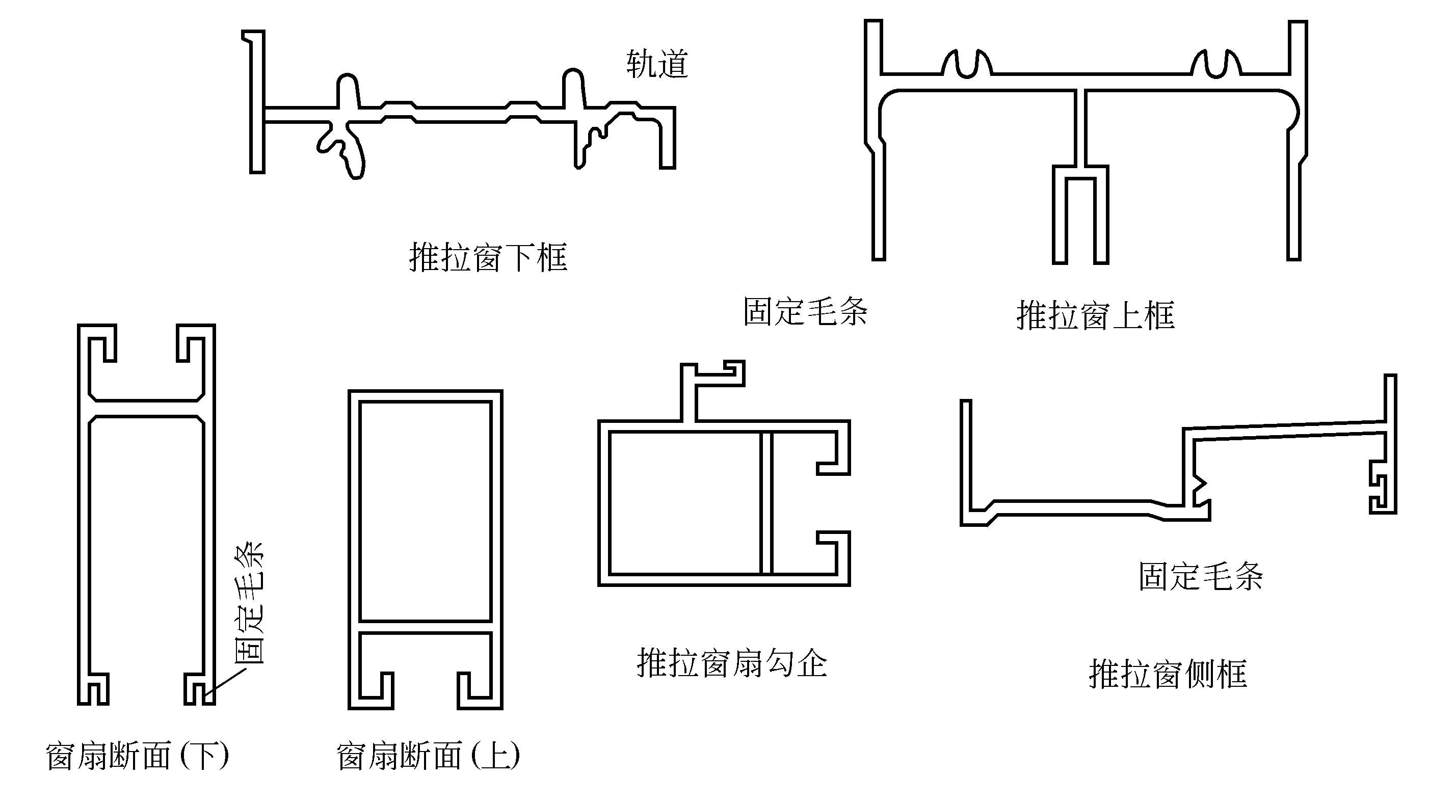
图3.3 90系列铝合金推拉窗的断面

Slide 3
3.铝合金门窗的性能
铝合金门窗的性能主要包括：气密性、水密性、抗风压强度、保温性能和隔声性能等。
（1）气密性
气密性也称空气渗透性能，指空气透过处于关闭状态下门窗的能力。与门窗气密性有关的气候因素，主要是室外的风速和温度。
（2）水密性
水密性也称雨水渗透性能，指在风雨同时作用下，雨水透过处于关闭状态下门窗的能力。我国大部分地区对水密性要求不十分严格，对水密性要求较高的地区，主要以台风地区为主。
（3）抗风压强度
抗风压强度指门窗抵抗风压的能力。门窗是一种围护构件，因此既需要考虑长期使用过程中，在平均风压作用下，保证其正常功能不受影响，又必须注意到在台风袭击下不遭受破坏，以免产生安全事故。
（4）保温性能
保温性能是指窗户两侧在空气存在温度条件下，从高温一侧向低温一侧传热的能力。要求保温性能较高的门窗，传热的速度应非常缓慢。
（5）隔声性能
隔声性能是指隔绝空气中声波的能力。这是评价门窗质量好坏的重要指标，优良的门窗其隔声性能也是良好的。

Slide 4
3.2.2 铝合金门窗的组成
1.型材
铝合金型材是铝合金门窗的骨架，其质量关系到门窗的质量。除必须满足铝合金的元素组成外，型材的表面质量应满足下列要求：
（1）铝合金型材表面应当清洁，无裂纹、起皮和腐蚀现象，在铝合金的装饰面上不允许有气泡。
（2）普通精度型材装饰面上碰伤、擦伤和划伤，其深度不得超过0.2mm；由模具造成的纵向挤压痕深度不得超过0.1mm。对于高精度型材的表面缺陷深度，装饰面应不大于0.1mm，非装饰面应不大于0.25mm。
（3）型材经过表面处理后，其表面应有一层氧化膜保护层。在一般情况下，氧化膜厚度应不小于20μm，并应色泽均匀一致。
2.密封材料
铝合金门窗安装密封材料品种很多，其特性和用途也各不相同。铝合金门窗安装密封材料品种、特性和用途，如表3.1所示

Slide 5
品 种
特 性 与 用 途
聚氯酯密封膏
高档密封膏，变形能力为25%，适用于±25%接缝变形位移部位的密度。
聚硫密封膏
高档密封膏，变形能力为25%，适用于±25%接缝变形位移部位的密度。寿命可达10年以上
硅酮密封膏
高档密封膏、性能全面、变形能力达50%，高强度、耐高温（-54~260℃）
水膨胀密封膏
遇水后膨胀将缝隙填满
密封垫
用于门窗框与外墙板接缝密封
膨胀防火密封件
主要用于防火门、遇火后可膨胀密封其缝隙
底衬泡沫条
和密封胶配套使用、在缝隙中能随密封胶变形而变形
防污纸质胶带纸
用于保护门窗料表面，防止表面污染

Slide 6
3.五金配件 见表3.2
品 名（铝合金门窗配件）
用 途
门锁（双头通用门锁）
配有暗藏式弹子锁，可以内外启闭，适用于铝合金平开门
勾锁（推拉门锁）
有单面和双面两种，可做推拉门、窗的拉手和锁闭器使用
暗掖锁
适用于双扇铝合金地弹簧门
滚轮（滑轮）
适用于推拉门窗（70、90、55系列）
滑撑铰链
能保持窗扇在0º~60º或0º~90º开启位置自行定位
执
手
铝合金平开窗执手
适用于平开窗，上悬式铝合金窗开启和闭锁
联动执手
适用于密闭型平开窗的启闭，在窗上下两处联动扣紧
推拉窗执手（半月形执手）
有左右两种形式，适用于推拉窗的启闭
地弹簧
装于铝合金门下部，铝合金门可以缓速自动闭门，也可在一定开启角度位置定位

Slide 7
3.2.3 铝合金门的制作与安装
工艺主要包括：选料→断料→钻孔→组装→保护或包装
1.料具的准备
（1）材料的准备
主要准备制作铝合金门的所有型材、配件等，如铝合金型材、门锁、滑轮、不锈钢、螺钉、铝制拉铆钉、连接铁板、地弹簧、玻璃尼龙毛刷、压条、橡皮条、玻璃胶、木楔子等。
（2）工具的准备
主要准备制作和安装中所用的工具，如曲线刷、切割机、手电锯、扳手、半步扳手、角尺、吊线锤、打胶筒、锤子、水平尺、玻璃吸盘等

Slide 8
2.门扇的制作
（1）选料与下料
在进行选料与下料时，应当注意以下几个问题：
1）选料时要充分考虑到铝合金型材的表面色彩、壁的厚度等因素，以保证符合设计要求的刚度、强度和装饰性。
2）每一种铝合金型材都有其特点和使用部位，如推拉、开启、自动门等所用的型材规格是不相同的。在确认材料规格及其使用部位后，要按设计的尺寸进行下料。
3）在一般建筑装饰工程中，铝合金门窗无详图设计，仅仅给出洞口尺寸和门扇划分尺寸。在门扇下料时，要注意在门洞口尺寸中减去安装缝、门框尺寸。要先计算，画简图，然后再按图下料。
4）切割时，切割机安装合金锯片，严格按下料尺寸切割。

Slide 9
（2）门扇的组装
在组装门扇时，应当按照以下工序进行：
1）竖梃钻孔
在上竖梃拟安装横档部位用手电钻进行钻孔，用钢筋螺栓连接钻孔，孔径应大于钢筋的直径。角铝连接部位靠上或靠下，视角铝规格而定，角铝规格可用22mm×22mm,钻孔可在上下10mm处，钻孔直径小于自攻螺栓。两边框的钻孔部位应一致，否则将使横档不平。
2）门扇节点固定
上、下横档（上冒头、下冒头）一般用套螺纹的钢筋固定，中横档（中冒头）用角铝自攻螺栓固定。先将角铝用自攻螺栓连接在两边梃上，上、下冒头中穿入套扣钢筋；套扣钢筋从钻孔中深入边梃，中横档套在角铝上。用半步扳手将上冒头和下冒头用螺母拧紧，中横档再用手电钻上下钻孔，用自攻螺栓拧紧。
3）锁孔和拉手安装
在拟安装的门锁部位用手电钻钻孔，再伸入曲线锯切割成锁孔形状，在门边梃上，门锁两侧要对正，为了保证安装精度，一般在门窗安装后再装门锁。

Slide 10
3.门框的制作
（1）选料与下料
视门的大小选用50mm×70mm、50mm×100mm等铝合金型材作为门框料，并按设计尺寸下料。具体做法与门扇的制作相同。
（2）门框钻孔组装
在安装门的上框和中框部位的边框上，钻孔安装角铝，方法与安装门扇相同。然后将中框和上框套在角铝上，用自攻螺栓固定。
（3）设置连接件
在门框上，左右设置扁铁连接件，扁铁连接件与门框用自攻螺栓拧紧，安装间距为150-200mm，视门料情况与墙体的间距。遍体连接件做成平的，一般为“︹”形，连接方法视墙体内埋件情况而定。

Slide 11
4.铝合金门的安装
铝合金门的安装，主要包括：安框→塞缝→装扇→装玻璃→打胶清理工序。
(1)安装门框
将组装好的门框在抹灰前立于门口处，用吊线锤吊直，然后在卡方正，以两条对角线相等为标准。在认定门框水平、垂直、均符合要求后，用射钉抢将射钉打入柱、墙、梁上，将连接件与门框固定在墙、梁、柱上。门框的下部要埋入地下，埋入深度为30—150mm。
（2）填塞缝隙
门框固定好以后，应进一步复查其平整度和垂直度，确认无误后，清扫边框处的浮土，洒水湿润基层，用1:2的水泥砂浆将门口与门框间的缝隙分层填实。待填灰达到一定强度后，再除掉固定用的木楔，抹平其表面。

Slide 12
（3）安装门扇
内外平开门在门上框钻孔伸入门轴，门下地里埋设地脚、装置门轴。弹簧门上部做法同平开门，而在下部埋地弹簧，要把地弹簧的转轴用扳手拧至门扇开启的位置，然后将门扇下横料内地弹簧连杆套在转轴上，再将上横料内的转动定位销用调节螺钉调出一些，待定位销孔与锁吻合后，再将定位销完全调出并插入定位销孔中。
（4）安装玻璃
首先，按照门扇的内口实际尺寸合理计划用料，尽量减少玻璃的边角废料，裁割时应比实际尺寸少2～3mm，这样有利于顺利安装，对于小面积玻璃，可以随裁割随安装。安装时撕去门框上的保护胶纸，在型材安装玻璃部位塞入胶带，用玻璃吸收安入玻璃，前后应垫实，缝隙应一致，然后再塞入橡胶条密封，或用铝压条拧十字圆头螺丝固定。
（5）打胶清理
大片玻璃与框扇接缝处，要用玻璃胶筒打入玻璃胶，整个门安装好后，以干净抹布擦洗表面，清理干净后交付使用。
5.安装拉手
用双手螺杆将门拉手上在门扇边框两侧，安装铝合金的关键是主要保持上、下两个转动部分在同一轴线上。

Slide 13
3.2.4 铝合金窗的制作与安装
1.组成
（1）推拉窗的组成 推拉窗由窗框、窗扇、五金件、连接件、玻璃和密封材料组成
1)窗框由上滑道、下滑道和两侧边封所组成，这三部分均为铝合金型材。
2)窗扇由上横、下横、边框和带钩的边框组成，这四部分均为铝合金型材，另外在密封边上有毛条。
3)五金件主要包括装于窗扇下横之中的导轨滚轮，装于窗扇边框上的窗扇钩锁。
4)连接件主要用于窗框与窗扇的连接，有厚度2mm的铝角型材及M4×15的自攻螺丝。
5)窗扇玻璃通常用5mm厚的茶色玻璃、普通透明玻璃等，一般古铜色铝合金型材配茶色玻璃，银白色铝合金型材配透明玻璃、宝石蓝和海水绿玻璃。
6)窗扇与玻璃的密封材料有塔形橡胶封条和玻璃胶两种。

Slide 14
（2）平开窗的组成材料
平开窗所组成材料与推拉窗大同小异。
1)窗框：用于窗框四周的框边型铝合金型材，用于窗框中间的工字型窗料型材。
2)窗扇：有窗扇框料、玻璃压条以及密封玻璃用的橡胶压条。
3)五金件：平开窗常用的五金件主要有窗扇拉手、风撑和窗扇扣紧件。
4)连接件：窗框与窗扇的连接件有2mm厚的铝角型材，以及M4×15的自攻螺钉。
5)玻璃：窗扇通常采用5mm厚的玻璃。

Slide 15
3.2.4 铝合金窗的制作与安装
2.施工机具
铝合金切割机、手电钻、φ8圆锉刀、R20半圆锉刀、十字螺丝刀、划针、铁脚圆规、钢尺等。
3.施工准备
复核窗的尺寸、样式和数量→检查铝合金型材的规格与数量→检查铝合金窗五金件的规格与数量
4.推拉窗的制作与安装
以带上窗的铝合金推拉窗为例，介绍其制作方法。
（1）按图下料
下料是铝合金窗制作的第一道工序，也是最关键的工序。尺寸必须准确，误差值应控制在2mm范围内。
（2）连接组装
1）上窗连接组装
上窗部分的扁方管型材，通常采用铝角码和自攻螺钉进行连接如图3.4所示。
两条扁方管在用铝角码固定连接时，应先用一小截同规格的扁方管做模子，长20mm左右。在横向扁方管上要衔接的部位用模子定好位，将角码放在模子内并用手捏紧，用手电钻将角码与横向扁方管一并钻孔，再用自攻螺丝或抽芯铝铆钉固定，如图3.5所示。

Slide 16
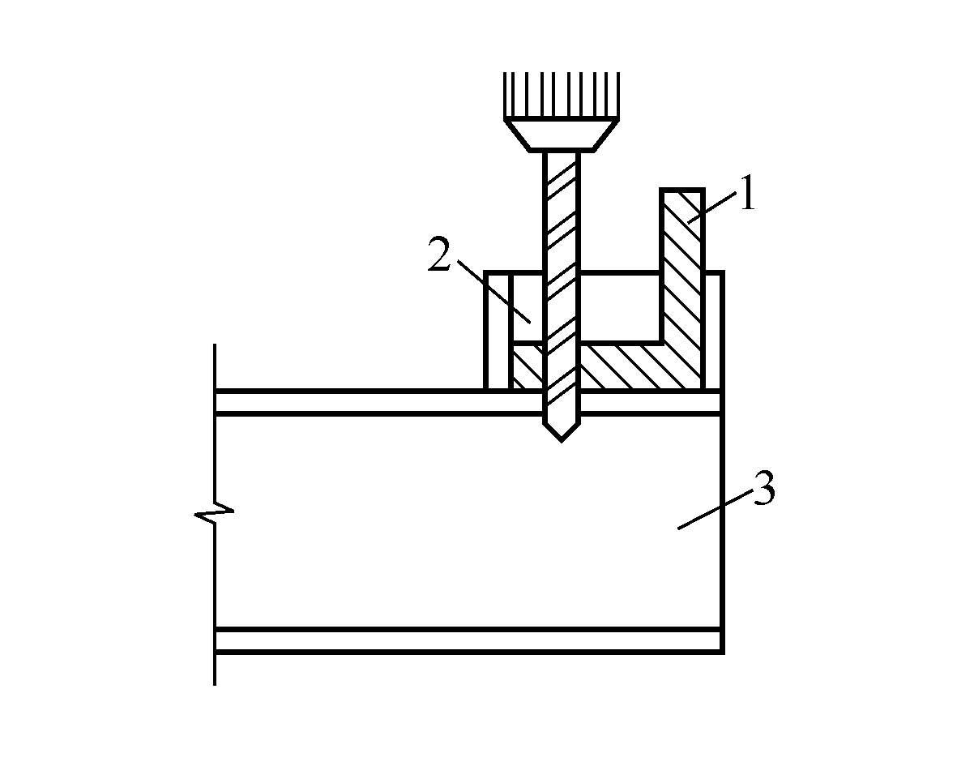
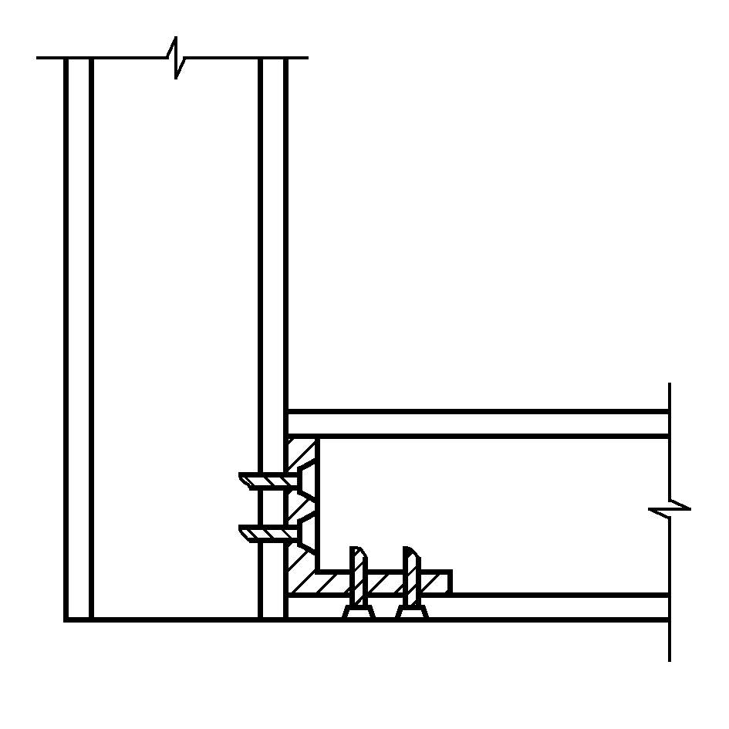
图3.5 安装前的钻孔方法
1.角码；2.模子；3.横向扁方管
图3.4 窗扁方管连接

Slide 17
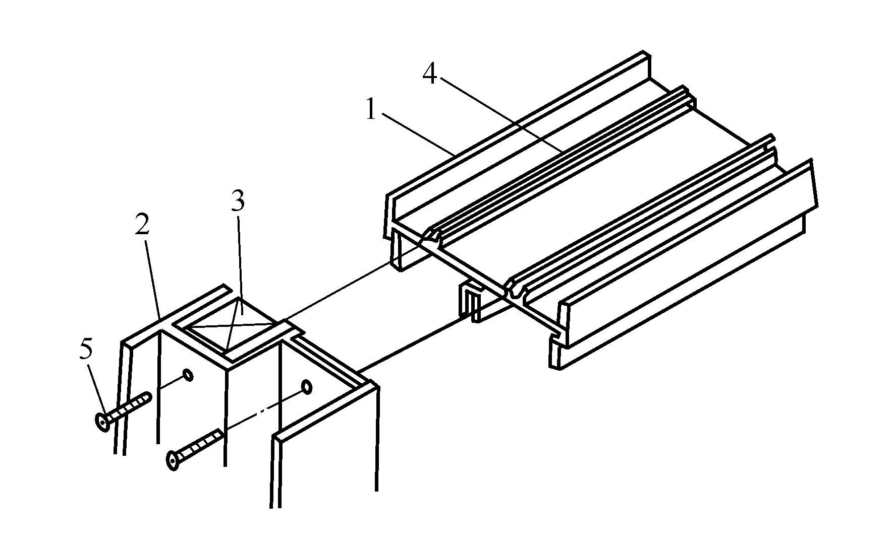
2）窗框连接
首先测量出在上滑道上面两条固紧槽孔距侧边的距离和高低位置尺寸，然后按这个尺寸在窗框边封上部衔接处划线打孔，孔径在φ5mm左右。钻好孔后，用专用的碰口胶垫，放在边封的槽口内，再将M4×35mm的自攻螺丝，穿过边封上打出的孔和碰口胶垫上的孔，旋进上滑道下面的固紧槽孔内，如图3.6所示。
图3.6 窗框下滑部分的连接安装
1.上滑道 2.边封 3.碰口胶垫 4.上滑道上的固紧槽 5.自攻螺钉

Slide 18
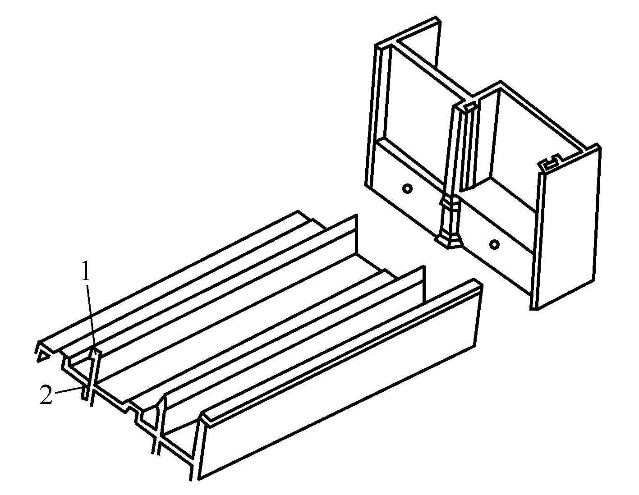
按同样的方法先测量出下划道下面的固紧槽孔距、侧边距离和其距上边的高低位置尺寸。然后按这三个尺寸在窗框边封下部衔接处划线打孔，孔径在φ5mm左右。钻好孔后，用专用的碰口胶垫，放在边封的槽口内，再将M4×35mm的自攻螺丝，穿过边封上打出的孔和碰口胶垫上的孔，旋进下滑道下面的固紧槽孔内，如图3.7所示。
图3.7 窗框下滑部分的连接安装
1.下滑道的滑轨；2.下滑道的固紧槽孔

Slide 19
3）窗扇的连接：
分为5个步骤。
①在连接装拼窗扇前，先在窗框的边框和带钩边框上、下两端处进行切口处理，以便将上、下横档插入其切口内固定。上端开切长51mm，下端开切长76.5mm，如图3.8所示。
②在下横档的底槽中安装滑轮，每条下横档的两端各装一只滑轮。
③在窗扇边框和带钩边框与下横档衔接端划线打孔。窗扇下横档与窗扇边框的连接如图3.9所示。
说明：旋转滑轮上的调节螺丝，不仅能改变滑轮从下横档中外伸的高低尺寸，而且能改变下横档内两个滑轮之间的距离。④安装上横档角码和窗扇钩锁。其基本方法是截取两个铝角码，将角码放入横档的两头，使一个面与上横档端头面平齐，并钻两个孔（角码与上横档一并钻通），用M4自攻螺钉将角码固定在上横档内。再在角码另一面的中间打一个孔，根据此孔的上下左右尺寸位置，在扇的边框与带钩锁框上打孔并划窝，以便用螺丝将边框与上横档固定，其安装方式如图3.10所示。

Slide 20
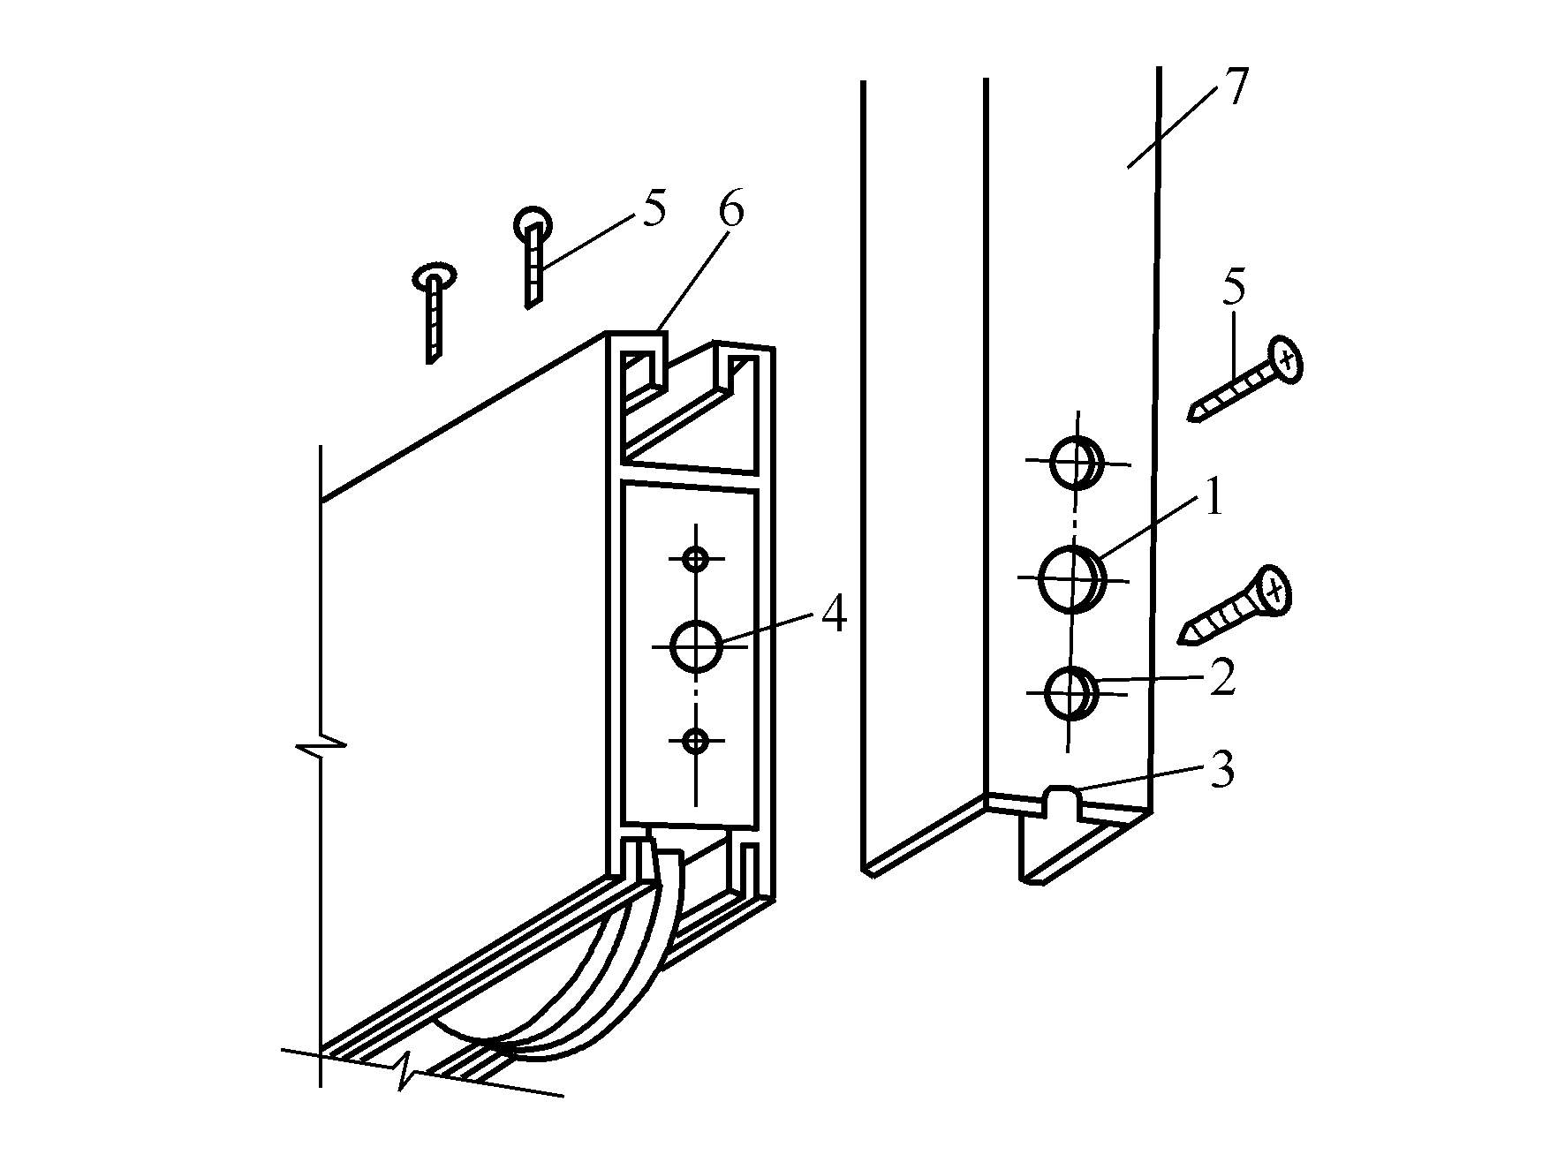
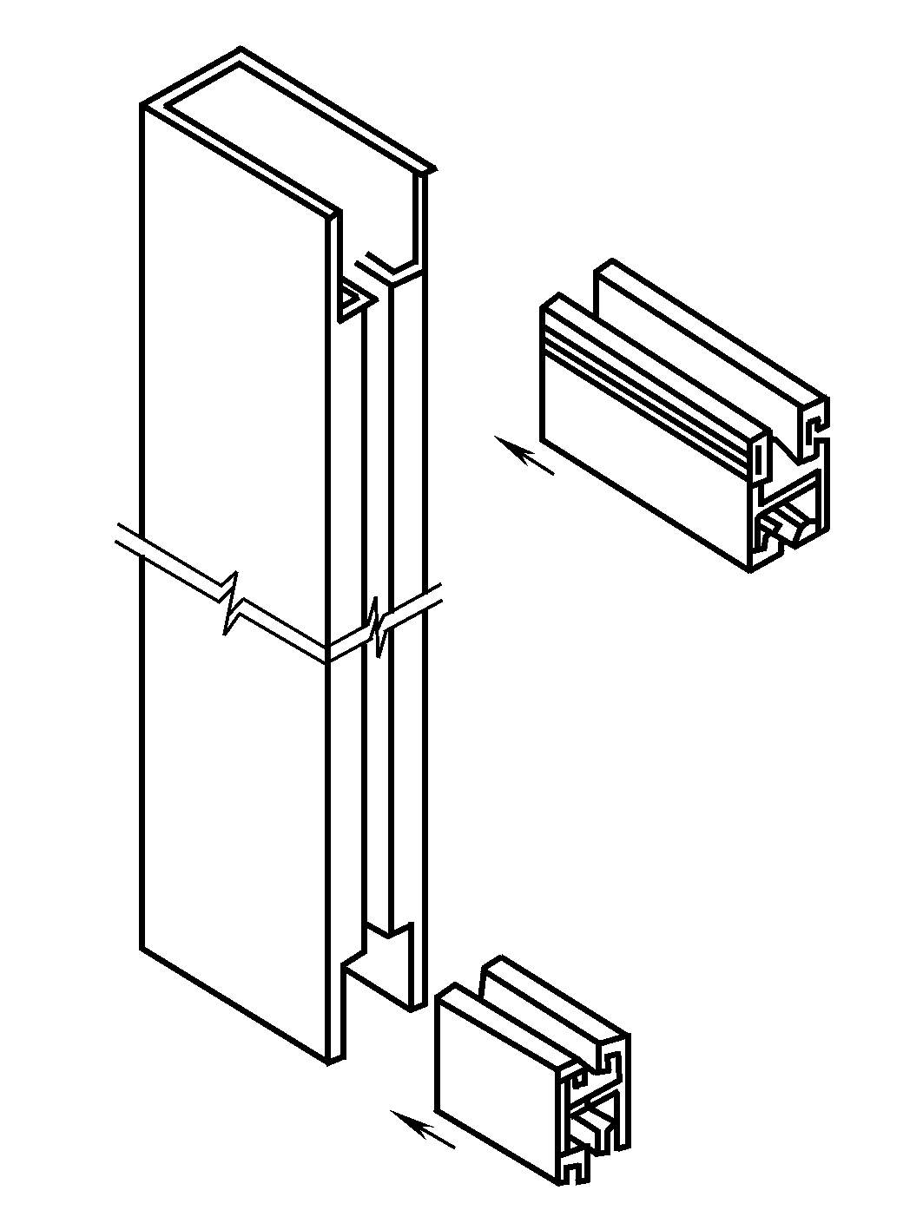
图3.9 窗扇下横档安装
1.调节滑轮；2.固定孔；3.半圆槽；4.调节螺丝；5.滑轮固定螺丝；6.下横档；7.边框
图3.8 窗扇的连接

Slide 21
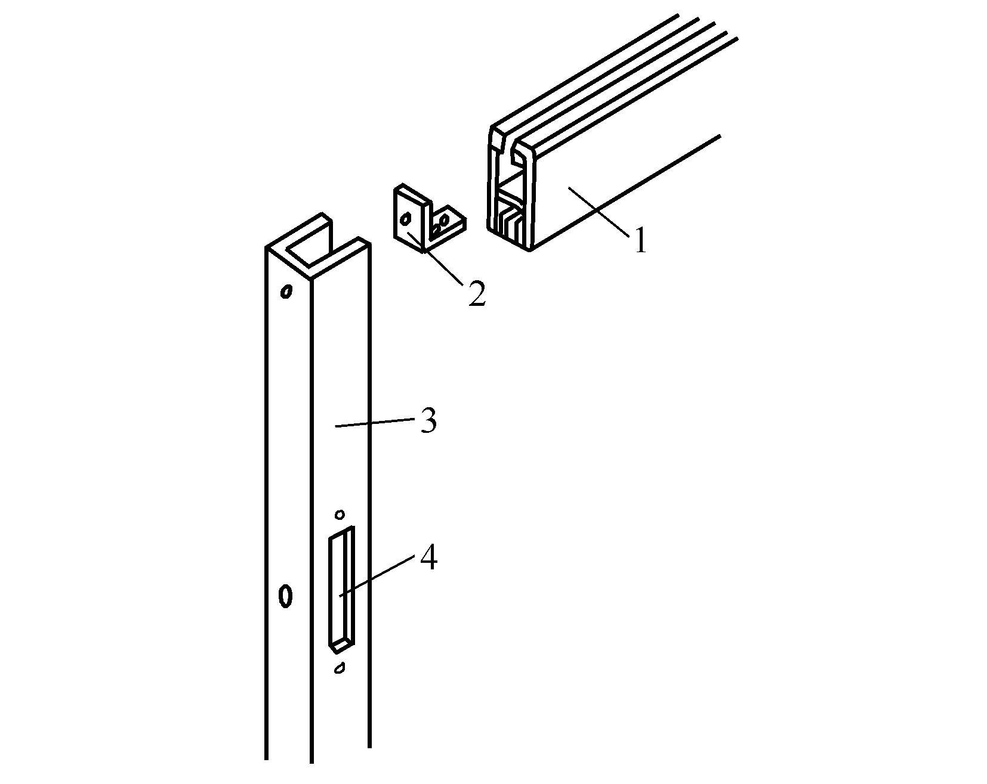
图3.10 窗扇下横档安装
1.上横档；2.角码；3.窗扇边框；4.窗锁洞

Slide 22
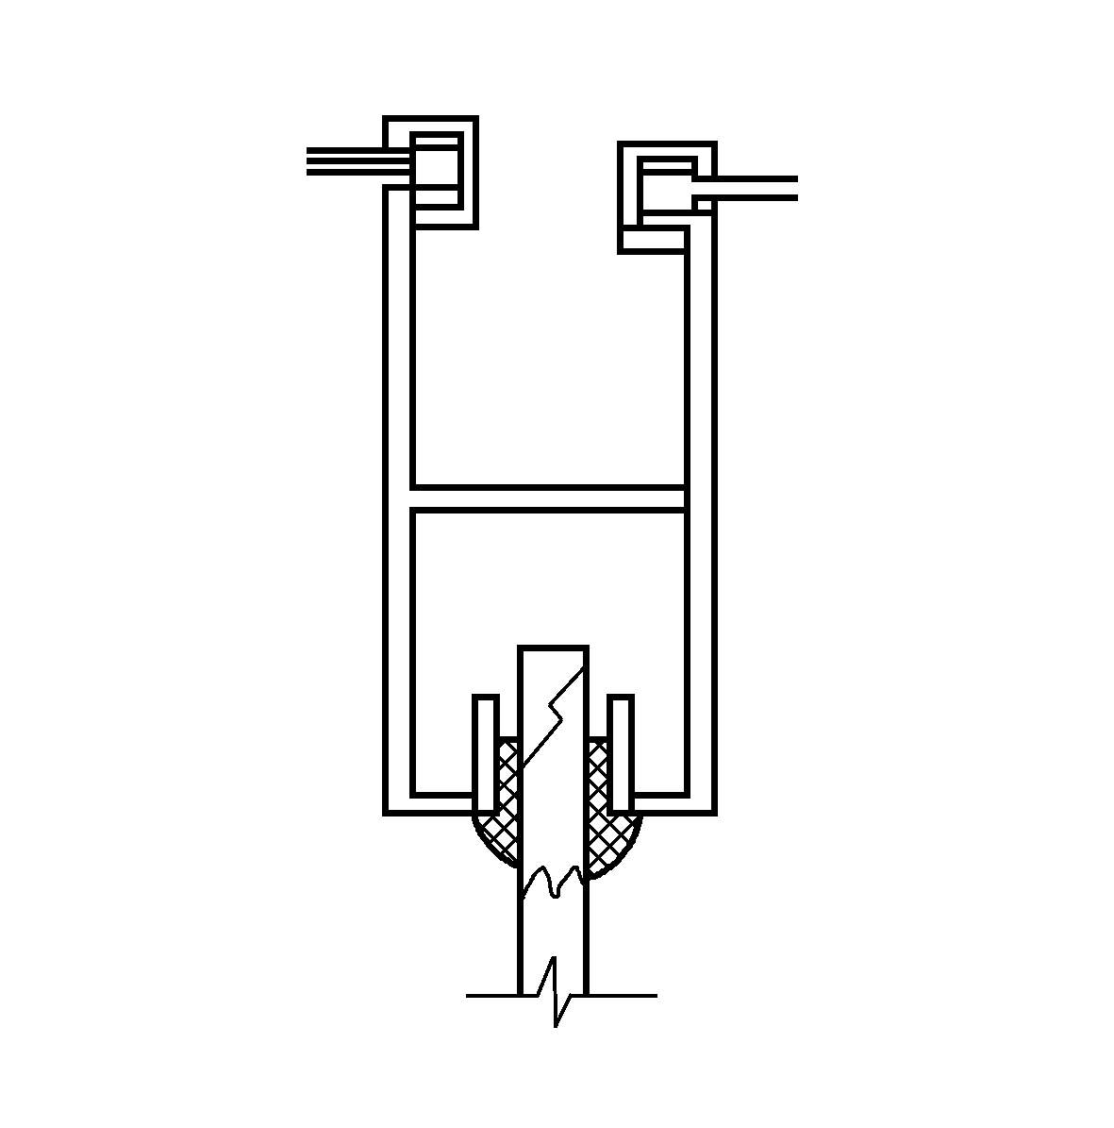
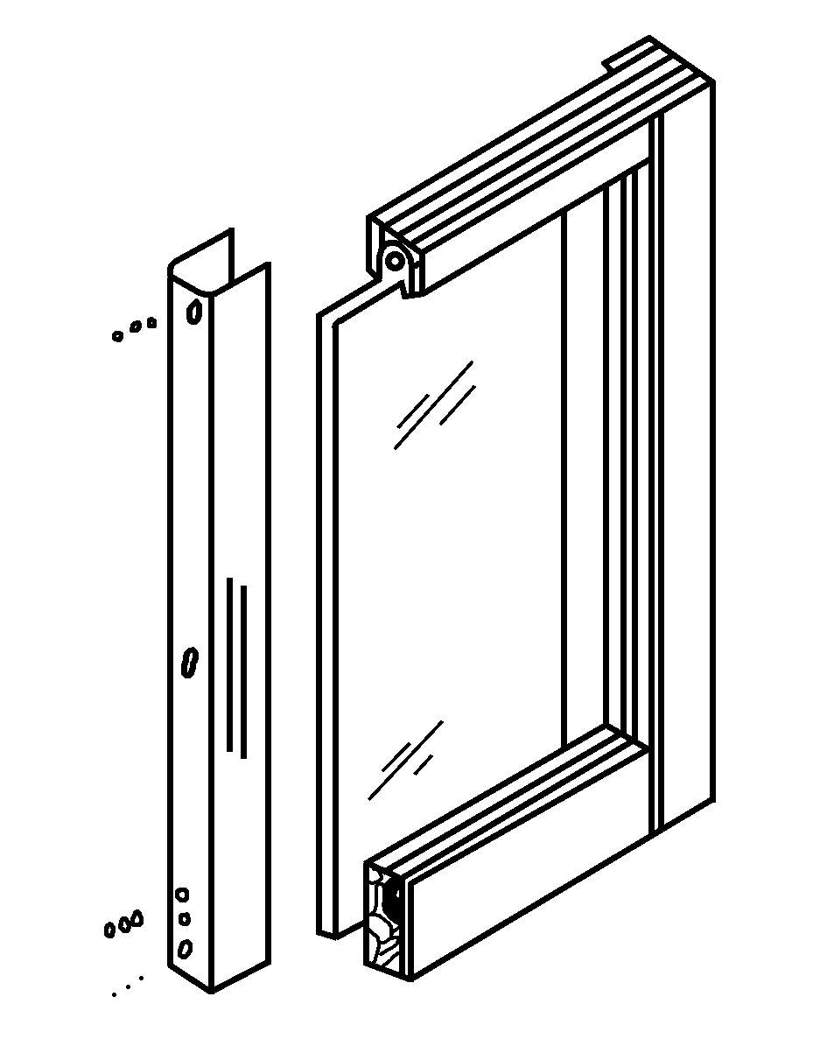
⑤上密封毛条及安装窗扇玻璃。窗扇上的密封毛条有两种：长毛条装于上横档顶边的槽内和下横档底边的槽内，而短毛条是装于带钩边框的钩部槽内。在安装窗扇玻璃时，要先检查复核玻璃的尺寸。通常，玻璃尺寸长宽方向均比窗扇内侧长宽尺寸大25mm。然后，从窗扇一侧将玻璃装入窗扇内侧的槽内，并紧固连接好边框，其安装方法如图3.11所示。最后，在玻璃与窗扇槽之间用塔形橡胶条或玻璃胶进行密封,如图3.12所示
图3.12 玻璃与窗扇槽的密封
图3.11 安装窗扇玻璃

Slide 23
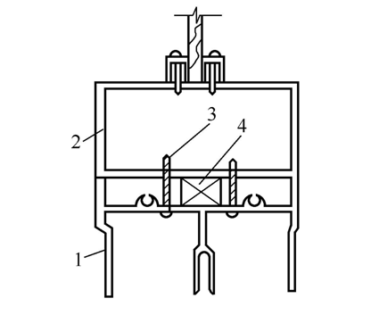
4）上窗与窗框的组装。
先切两小块12mm的厘米板，将其放在窗框上滑的顶面，再将口字形上窗框放在上滑道的顶面，并将两者前后左右的边对正。然后，从上滑道向下打孔，把两者一并钻通，用自攻螺丝将上滑道与上窗框扁方管连接起来，如图3.13所示。
图3.13 上窗与窗框的连接
1.上滑道；2.上窗扁方管；3.自攻螺丝；4.木垫块

Slide 24
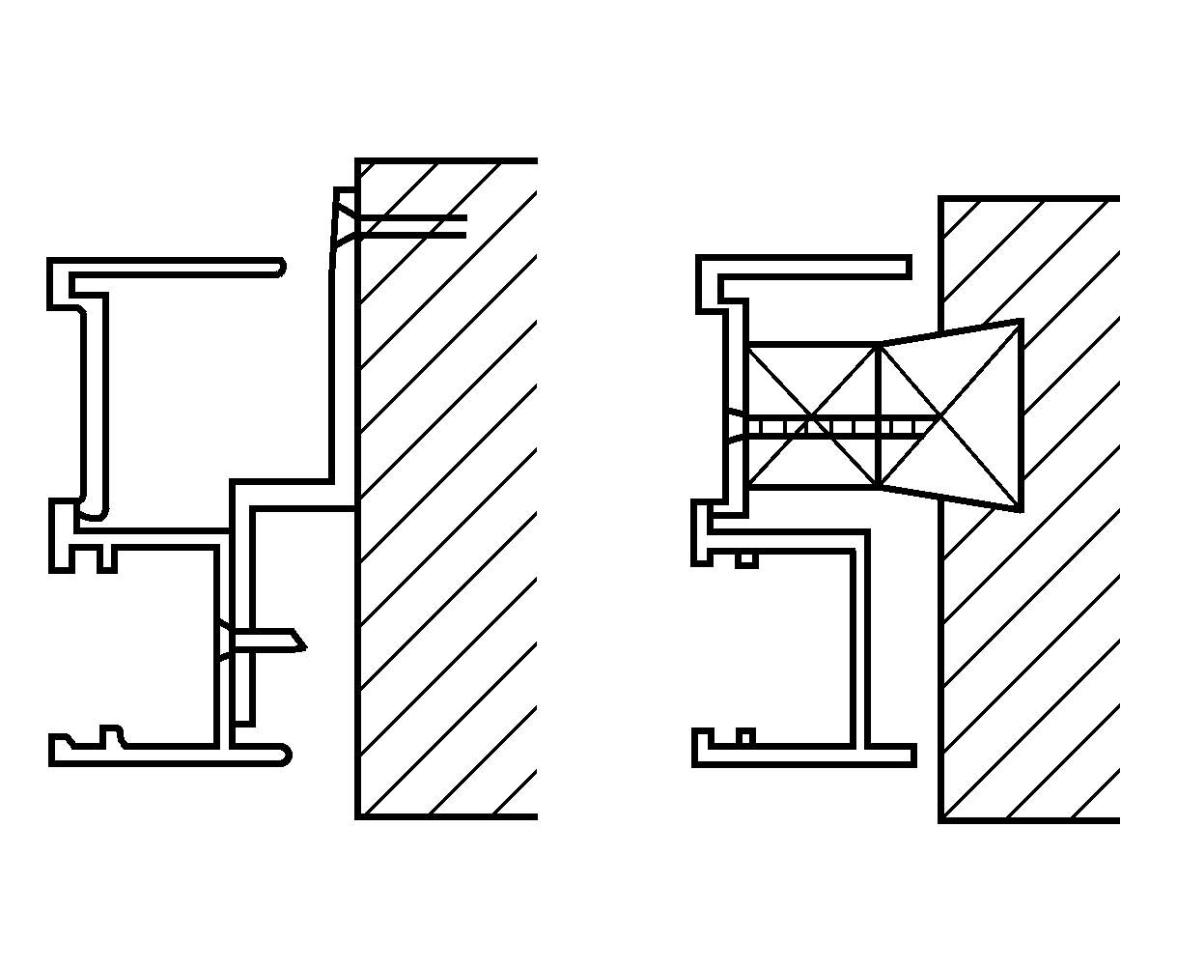
（3）推拉窗的安装
1）窗框安装
在铝合金窗框安装角码或木块，每条边上各安装两个，角码需要用水泥钉钉固在窗洞墙内，如图3.14所示。
图3.14 窗框与砖墙的连接安装

Slide 25
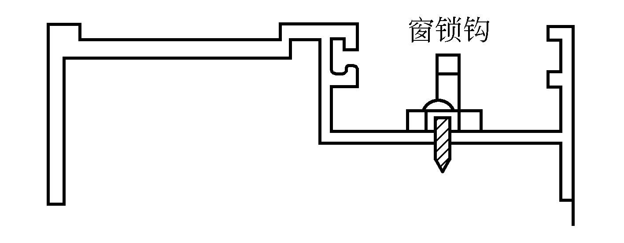
2）窗扇的安装
安装前，先检查窗扇上的密封条，是否有少装或脱落现象。然后用螺丝刀拧旋边框侧的滑轮调节螺丝，使滑轮向下横档内回缩。其顶部插入窗框的上滑槽中，滑轮卡在下滑道的滑轮轨道上，在拧旋滑轮调节螺丝，使滑轮从下横档内外伸。
3）上窗玻璃安装
上窗玻璃尺寸必须比上窗内框尺寸小5mm左右，不能安装得与内框相接触。因为在阳光的照射下，会受热产生体积膨胀。如果安装的玻璃与窗框接触，受热膨胀后往往造成玻璃开裂。
4）窗钩锁挂钩的安装
窗钩锁的挂钩安装于窗框的边封凹槽内，如图3.15所示。挂钩的安装位置尺寸要与窗扇上挂钩锁洞的位置相对应。挂钩的钩平面一般可位于锁洞孔的中心线处。根据这个对应位置，在窗框边封凹槽内划线打孔。
图3.15 窗锁钩的安装位置

Slide 26
5.平开窗的制作与安装
以带顶双扇平开窗为例介绍其制作方法。
（1）窗框的制作
上窗边框和窗框为同一框料，在整个窗边上部适当位置（大约1.0m左右），横加一条窗工字料，即构成上窗的框架，而横窗工字料以下部位，就构成了平开窗的窗框。
1）按图下料
窗框加工的尺寸应比已留好的砖墙洞小20～30mm。照此尺寸将窗框的宽、高度方向裁切好。窗框四个角按45°对接方式，故在裁切时四条框料的端头应裁成45°角。竖窗工字料的尺寸，应按窗扇高度加上20mm左右榫头尺寸截取。
2）窗框连接
横窗工字料之间的连接，采用榫接方法。榫接方法有两种：一种是平榫肩方式，另一种是斜角榫肩方式。如图3.16所示。
横窗工字料与竖窗工字料连接前，先在横窗工字料的长度中间处开一个长条形榫眼孔，其长度为20mm左右，宽度略大于工字料的壁厚。如果是斜角榫肩结合需在榫眼所对的工字料上横档和下横档的一侧开裁出90°角的缺口，如图3.17所示。
竖窗工字料的端头应先裁出凸字形榫头，榫头长度为8-10mm左右，宽度比榫眼长度大0.5-1.0mm，并在凸字榫头两侧倒出一点斜口，在榫头顶端中间开一个5mm深的槽口，如图3.17所示。
然后，再裁切出与横窗工字料上相对的榫肩部分，用细锉修平整。需注意：榫头、榫眼、榫肩三者间的尺寸应准确，加工要细致。

Slide 27
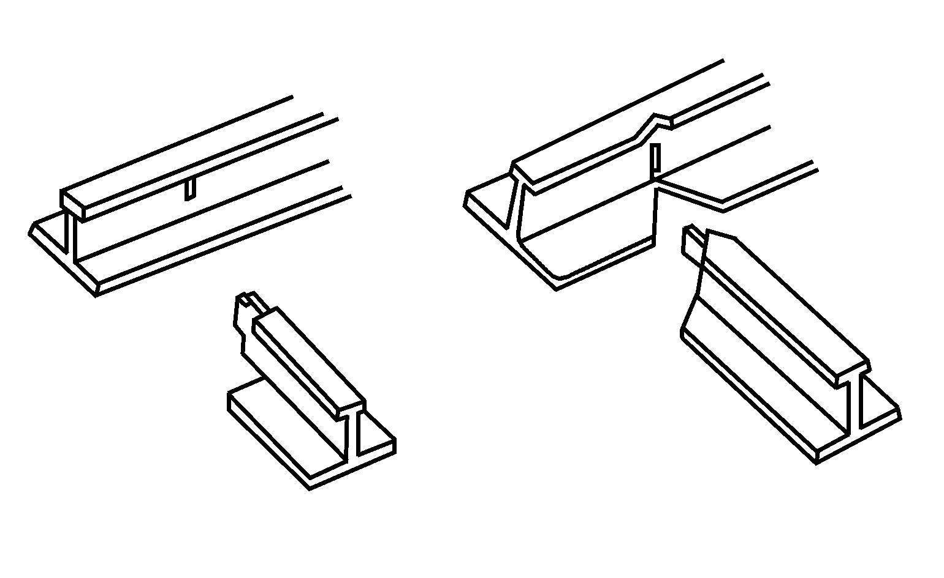
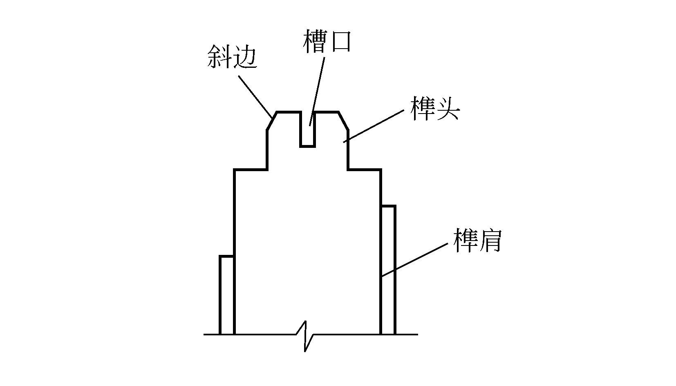
图3.16 横竖窗工字的连接
图3.17 竖窗工字料凸字形榫头做法

Slide 28
（2）平开窗扇的制作
制作平开窗扇的型材有三种：窗扇框、窗玻璃压条和连接铝角。
1）按图下料
窗扇横向框料尺寸，要按窗框中心竖向工字料中间至窗框边框料外边的宽度尺寸来切割。窗扇竖向框料要按窗框上部横向工字料中间至窗框边框料外边的高度尺寸来切割，使得窗扇组装后，其侧边的密封胶条能压在窗框架的外边。
2）窗扇连接
连接时的铝角安装方法有两种：一种是自攻螺丝固定法；另一种是撞角法。其具体方法与窗框铝角安装方法相同。
（3）安装固定窗框
1）安装平开窗的砖墙窗洞，首先用水泥浆修平，窗洞尺寸大于铝合金平开窗框30mm左右。然后，在铝合金平开窗框的四周安装镀锌锚固板，每边至少两边，应根据其长度和宽度确定。
2)对装入窗洞中的铝合金窗框，进行水平度和垂直度的校正，并用木楔块把窗框临时固紧在墙的窗洞中，再用水泥钉将锚固板固定在窗洞的墙边，如图3.18所示。
3)铝合金窗框边贴好保护胶带纸，然后再进行周边水泥浆塞口和修平，待水泥浆固结后再撕去保护胶带纸。

Slide 29
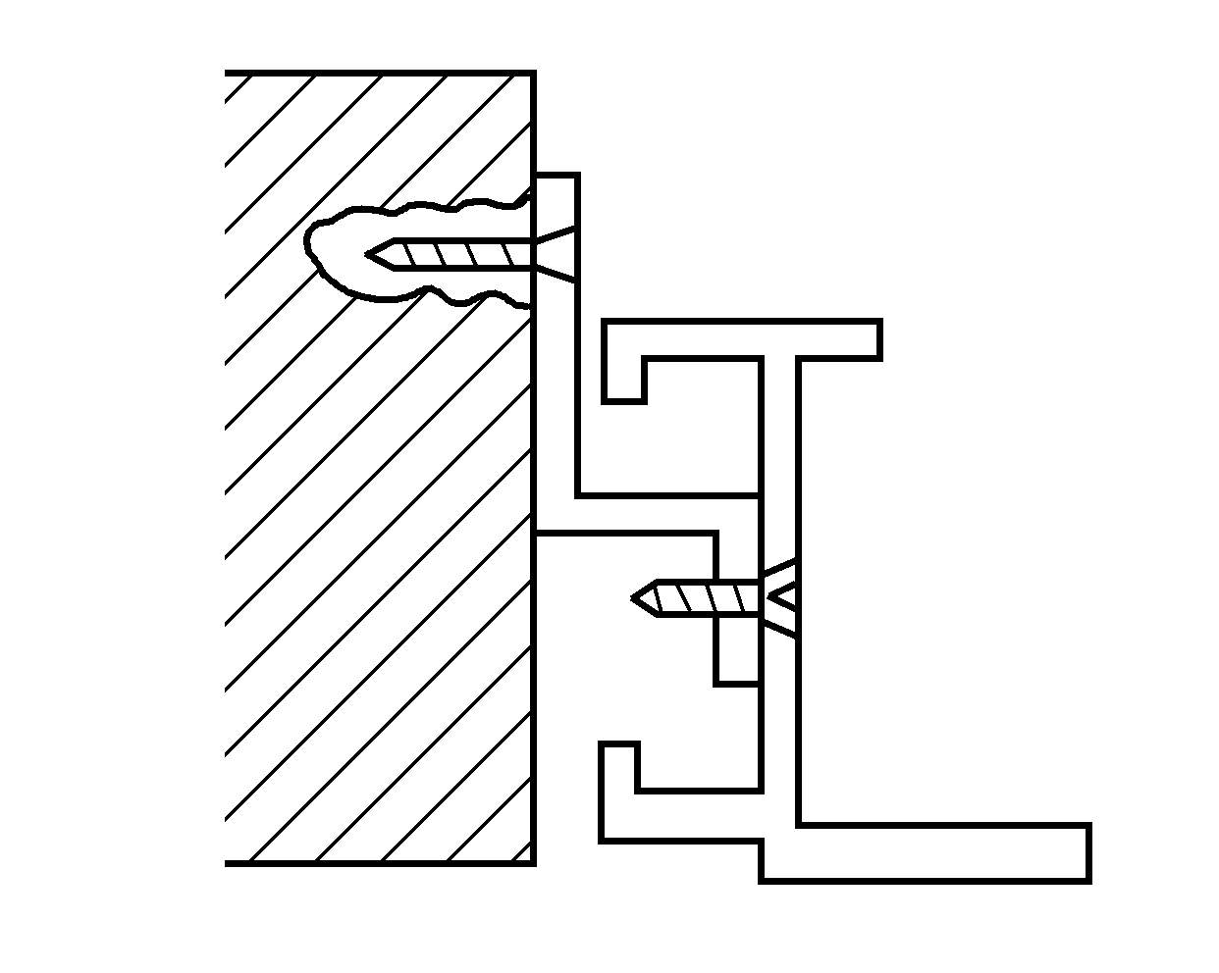
图3.18 平开窗框与墙身的固定

Slide 30
（4）平开窗的组装
1)上窗安装
如果上窗是固定的，可将玻璃直接安放在窗框的横向工字型铝合金上，然后用玻璃压线条固定玻璃，并用塔形橡胶条或玻璃胶进行密封。如果上窗是可以开启的一扇窗，可按窗扇的安装方法先装好窗扇，再在上窗顶部装两个铰链，下部装一个风撑和一个拉手即可。
2)装执手和风撑基座
3)窗扇与风撑连接
窗扇与风撑连接有两点：一处是与风撑的小滑块，一处是风撑的支杆。窗扇的开启位置如图3.19所示。
4)装拉手及玻璃
拉手安装在窗扇框的竖向边框中部，先在窗扇竖向边框中部，用锉刀或铣刀把边框上压线条的槽锉一个缺口，再把装在该处的玻璃压线条切成一个缺口，缺口大小按拉手尺寸而定。然后，钻孔用自攻螺丝将拉手固定在窗扇边框上。
玻璃的尺寸应小于窗扇框内尺寸15mm左右，将裁好的玻璃放入窗扇框内边，角度准确，加工细致。如果在窗框、扇框连接后，仍然有些角位对口不密合，可用于铝合金相同色的玻璃胶补缝。

Slide 31
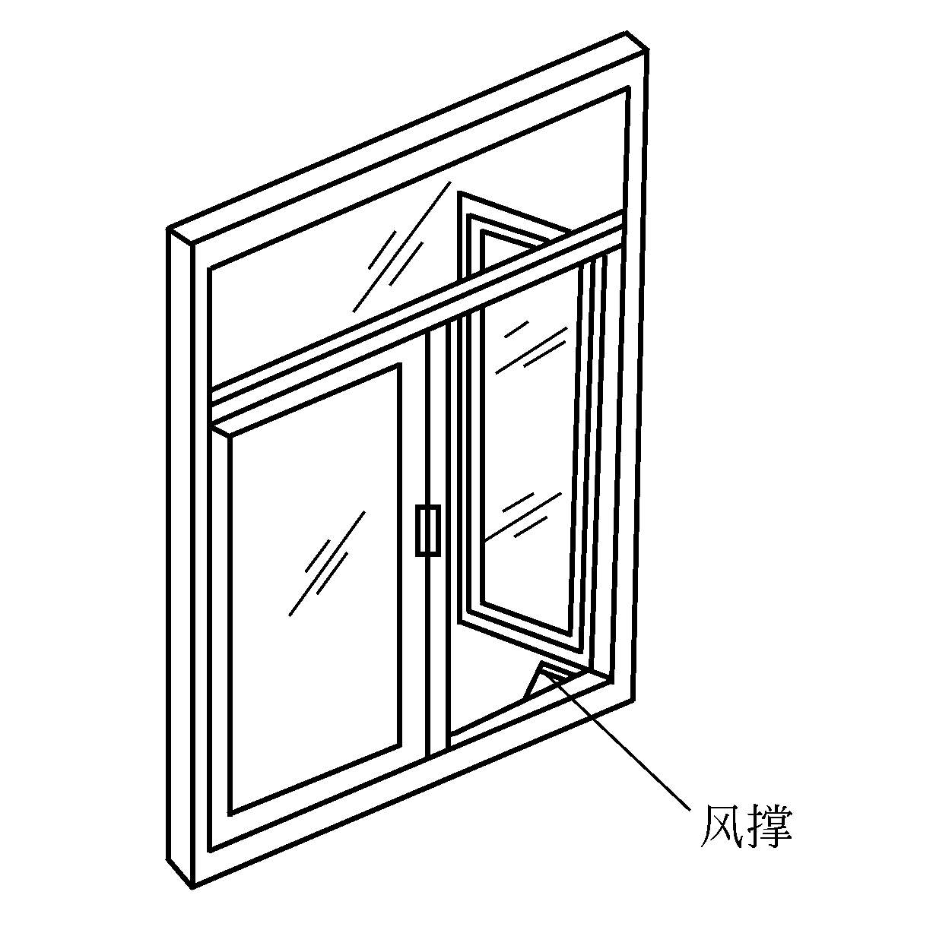
图3.19 窗扇与风撑的连接安装

Slide 32
（5）门窗扇的安装
安装门窗扇前，要检查门窗框上、中、下三部分风缝是否一样宽，如果相差超过2mm，就必须修整。另外要核对门窗扇的开启方向，并做记号。
先量出门窗框口的净尺寸，考虑风缝的大小，再确定扇的宽度和高度，并进行修刨。修刨时，高度方向上主要修刨冒头边，宽度方向上的修刨，应将门扇立于门窗框中，检查扇与门窗框配合的松紧度。
一般门扇对口处竖缝留1.5mm～2.5mm，窗扇竖缝留2mm。并按此尺寸进行修刨。
门窗扇安装时，合页安装位置距上、下边的的距离宜为门窗扇高度的1/10。
剔好合页槽后,放入合页进行固定。上下合页先各拧一颗螺丝钉把扇挂上，检查缝隙是否符合要求，扇与框是否齐平，扇能否闭合。检查合格后，再把螺丝钉全部上齐。

